Slide 1

PRE-PROCESSAMENTO SEGMENTAÇÃO
Marta Bez

Slide 2
Filtros Passa-Altas
São usados para eliminar feições de baixa frequência e para realçar feições de alta frequência (bordas, linhas, trocas abruptas).
Realçam detalhes da imagem.
O tamanho da máscara (filtro) utilizado influencia no resultado final.
Quanto menor forem as dimensões do filtro, menos detalhes serão realçados.

Slide 3
Filtros Passa-Altas
Filtros Direcionais de bordas são filtros que realçam bordas em certas direções, dependendo da implementação do filtro.
As bordas em imagens são caracterizadas por transições abruptas de níveis de cinza.
Nestes filtros os pesos são distribuídos de forma assimétrica em torno de um eixo hipotético.

Slide 4
Detecção de Bordas
É uma das técnicas básicas utilizadas pela visão humana no reconhecimento de objetos.
É o processo de localização e realce dos pixels de borda, aumentado o contraste entre a borda e o fundo.
Este processo verifica a variação dos valores de luminosidade de uma imagem.

Slide 5
Operador de Gradiente
O método mais comum de diferenciação em aplicações de processamento digital de imagens é o gradiente.
A gradiente é um vetor cuja direção indica os locais nos quais os níveis de cinza sofrem maior variação.
O gradiente é o vetor que aponta para onde a grandeza resultante da função tem seu maior crescimento.

Slide 6
Operador de Gradiente
Para a função f(x,y), o gradiente de f na coordenada x, y é definido como o vetor:
Características:
Mede variação de intensidade;
Realça arestas;
É definido como o vetor formado pelas derivadas parciais da função.
Símbolo
Nabla

Slide 7
Operador de Gradiente
A magnitude deste vetor é:

Slide 8
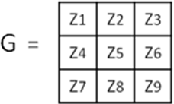
Operador de Gradiente
Considerando a tabela a seguir, onde os Z's denotam os valores de níveis de cinza, o gradiente pode ser aproximado para o ponto Z5 de várias maneiras.

Slide 9
Detecção de Bordas - ROBERTS
É uma das técnicas básicas utilizadas pela visão humana no reconhecimento de objetos.
É o processo de localização e realce dos pixels de borda, aumentado o contraste entre a borda e o fundo.
Este processo verifica a variação dos valores de luminosidade de uma imagem.

Slide 10


Detecção de Bordas - ROBERTS
Utiliza uma matriz 2x2 para encontrar as mudanças nas direções x e y.
“A soma de todos os coeficientes da máscara é igual a zero, como também, a soma das diagonais.
Já em regiões em que os pixels estão situados entre duas fronteiras o resultado do operador é diferente de zero, dando origem à borda ou contorno da região”.

Slide 11
Detecção de Bordas - ROBERTS
Para determinar onde o pixel avaliado é ou não um pixel de borda, o gradiente é calculado da seguinte forma:
na vertical
na horizontal

Slide 12
Detecção de Bordas - ROBERTS
Se a magnitude calculada é maior do que o menor valor de entrada (definido de acordo com a natureza e qualidade da imagem que está sendo processada), o pixel é considerado parte de uma borda.
A direção do gradiente da borda, perpendicular à direção da borda, é encontrada com a seguinte fórmula:
Como resultado de sua aplicação, obtém-se uma imagem com altos valores de nível de cinza em regiões de limites bem definidos e valores baixos em regiões de limites suaves, sendo 0 para regiões de nível de cinza constante.

Slide 13
for (int y = 1; y < heightM1; y++)
{
for ((int x = 1; x < widthM1; x++)
{
gx = gy = 0;
for (i=0;i<3;i++)
{
for (j=0;j<3;j++)
{
v=imageOrigem.GetPixelByte(x+(i-1),y+(j-1));
gx += v * xKernel[i,j];
gy += v * yKernel[i,j];
}
}
g = Math.Sqrt(Math.Pow(gx,2) + Math.Pow(gy,2));
byte p = 0;
if (g > Threshold)
{
p = 255;
}
image.SetPixel(x,y,p);
}
}
xKernel = {
{0,0,0}
{0,0,-1}
{0,1,0}
}
yKernel = {
{0,0,0}
{0,0,-1}
{0,1,0}
}

Slide 14



Detecção de Bordas - ROBERTS

Slide 15
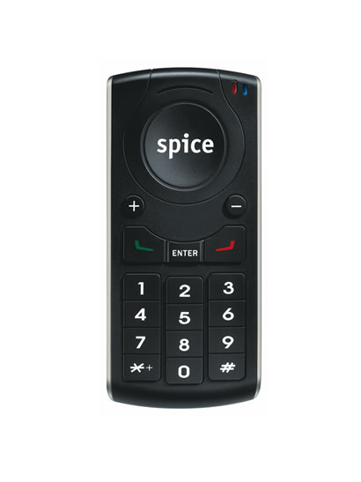
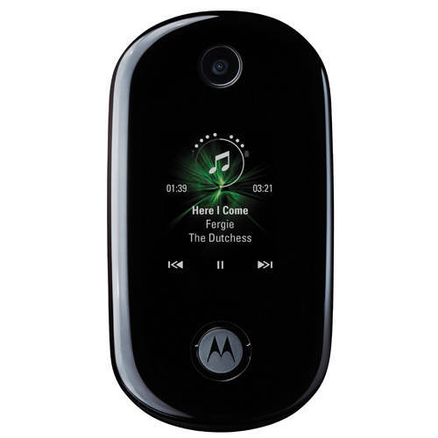
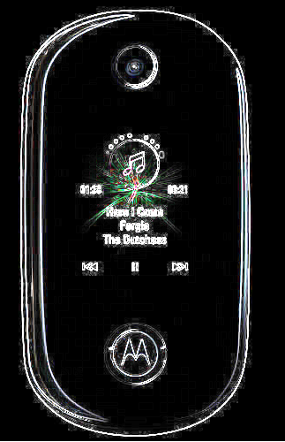
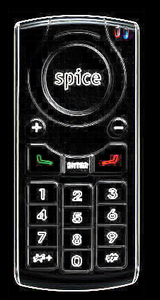
Detecção de Bordas - ROBERTS

Slide 16
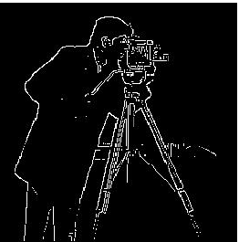
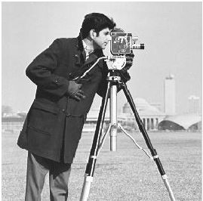
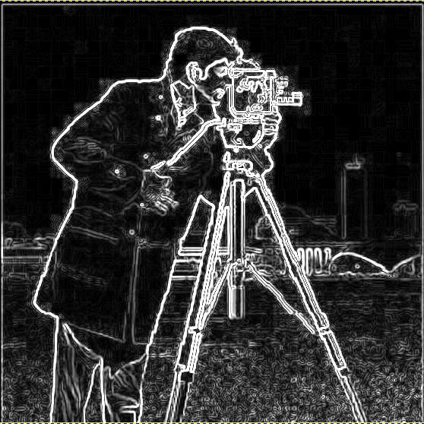
Detecção de Bordas - ROBERTS
Imagem Original
Filtro Roberts

Slide 17
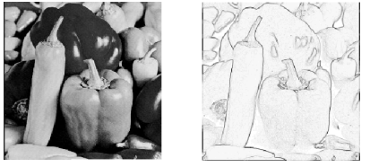
Detecção de Bordas - ROBERTS

Slide 18
Detecção de Bordas - ROBERTS
VANTAGENS
Tem como vantagem o fato do gradiente espacial de uma imagem ser calculado muito rapidamente.
O pequeno tamanho da máscara para o operador de Roberts torna o mesmo fácil de implementar e rápido para calcular a máscara de resposta.
DESVANTAGENS
Sua assimetria, pois, dependendo da direção, certas bordas são mais realçadas que outras, mesmo tendo igual magnitude.
Outra desvantagem é o fato de ser uma matriz 2x2, pois implica um acréscimo de erro na detecção de contornos derivado do ruído.

Slide 19
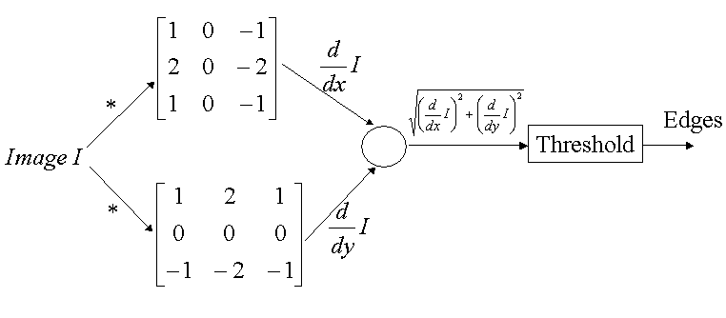
Detecção de Bordas - Sobel
O algoritmo de SOBEL se baseia em convoluir a imagem com duas matrizes (horizontalmente e verticalmente).
Como resultado se obtém duas imagens, que são transformadas em uma que é filtrada em base a um limiar (Threshold) que define os pixels que tem a suficiente intensidade como para ser considerados pontos de contornos ou não.

Slide 20
Detecção de Bordas - Sobel
A técnica Sobel possui a propriedade onde a determinação de se um ponto da imagem pertence ou não a uma borda é feita de maneira independente do fato dos pontos vizinhos pertencerem ou não a essa mesma borda.
Em outras palavras, cada ponto da imagem é processado de maneira independente dos demais.
São utilizadas duas máscaras de coeficientes (nas direções X e Y), arranjados em matriz de ordem 3x3. Estas máscaras operam sobre uma "vizinhança" de pontos da imagem, também arranjados em uma matriz 3x3.

Slide 21
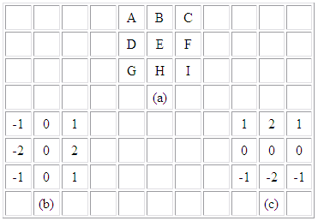

Detecção de Bordas
(a) matriz de pontos da imagem
(b) máscara X
(c) a máscara Y
Usando as máscaras X e Y, obtemos as seguintes equações para os gradientes da imagem na direção X e Y (onde A até I representam intensidade de níveis de cinza dos respectivos pontos da vizinhança 3x3):

Slide 22
Detecção de Bordas
Estas equações representam o gradiente Sobel para o ponto E da imagem.
(a) matriz de pontos da imagem
(b) máscara X
(c) a máscara Y

Slide 23
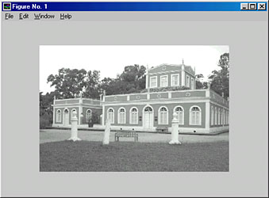
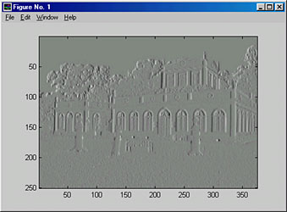
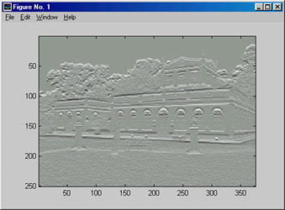
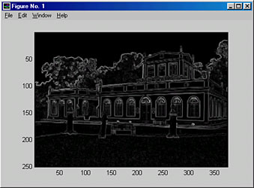
Detecção de Bordas
Original Sobel na gradiente de x (G(x))
Sobel na gradiente de y (G(y)) Sqrt(Gx^2+Gy^2)

Slide 24
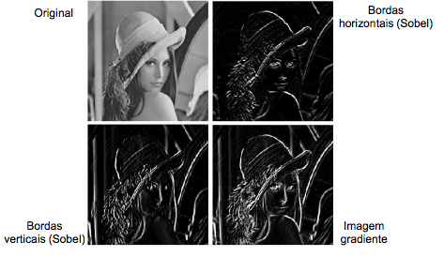
Detecção de Bordas

Slide 25
using System; using System.Collections.Generic;
using System.Text; using DoisDWeb.Lib;
using DoisDWeb.Projetos.DigitalImage.Tools;
using System.Windows.Media;
namespace DoisDWeb.Projetos.DigitalImage.Metodos
{
public partial class BordaSobel : MetodoBordaBase
{
private static int[,] xKernel = new int[,]
{
{ 1, 0, -1 },
{ 2, 0, -2 },
{ 1, 0, -1 }
};
private static int[,] yKernel = new int[,]
{
{ 1, 2, 1 },
{ 0, 0, 0 },
{ -1, -2, -1 }
};
public override ImageBytes Executar(ImageBytes image)
{
ImageBytes imageOrigem = image.Clone();
int width = image.Width;
int height = image.Height;
int widthM1 = width - 1;
int heightM1 = height - 1;
int i, j;
double v, gx, gy, g = 0;
for (int y = 1; y < heightM1; y++)
{
for (int x = 1; x < widthM1; x++)
{
gx = 0;
gy = 0;
for (i = 0; i < 3; i++)
{
for (j = 0; j < 3; j++)
{
v = imageOrigem.GetPixelByte(x + (i - 1), y + (j - 1));
gx += v * xKernel[i, j];
gy += v * yKernel[i, j];
}
}
g = Math.Sqrt(Math.Pow(gx, 2) + Math.Pow(gy, 2));
byte p = 0;
if (g > Threshold)
{
p = 255;
}
image.SetPixel(x, y, p);
}
}
return image;
}
}
}

Slide 26
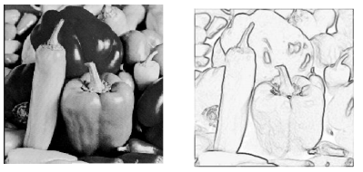

Slide 27










Slide 28
Detecção de Bordas – Operador de Kirsch
O operador de Kirsch consiste em oito máscaras de convolução orientadas em 45º.
Para cada pixel da imagem, o operador aplica cada uma das oito orientações da máscara de derivadas e mantém o valor máximo.
Portanto, o cálculo da magnitude do gradiente não determina valores separados para Gx e Gy, o gradiente de cada pixel é obtido pela maior resposta do conjunto de oito máscaras.

Slide 29
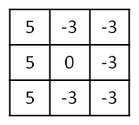
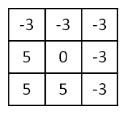
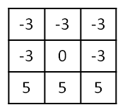
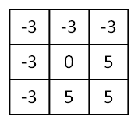
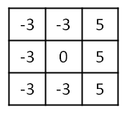
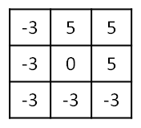
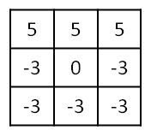
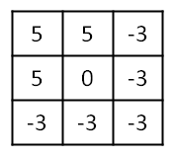
Detecção de Bordas – Operador de Kirsch

Slide 30
using System;
using System.Collections.Generic;
using System.Text;
using DoisDWeb.Lib;
using DoisDWeb.Projetos.DigitalImage.Tools;
namespace DoisDWeb.Projetos.DigitalImage.Metodos
{
public partial class BordaKirsch : MetodoBordaBase
{
private static int[,] mask1 = new int[,]
{
{ 5, -3, -3 },
{ 5, 0, -3 },
{ 5, -3, -3 }
};
private static int[,] mask2 = new int[,]
{
{ -3, -3, -3 },
{ 5, 0, -3 },
{ 5, 5, -3 }
};
private static int[,] mask3 = new int[,]
{
{ -3, -3, -3 },
{ -3, 0, -3 },
{ 5, 5, 5 }
};
private static int[,] mask4 = new int[,]
{
{ -3, -3, -3 },
{ -3, 0, 5 },
{ -3, 5, 5 }
};
private static int[,] mask5 = new int[,]
{
{ -3, -3, 5 },
{ -3, 0, 5 },
{ -3, -3, 5 }
};
private static int[,] mask6 = new int[,]
{
{ -3, 5, 5 },
{ -3, 0, 5 },
{ -3, -3, -3 }
};
private static int[,] mask7 = new int[,]
{
{ 5, 5, 5 },
{ -3, 0, -3 },
{ -3, -3, -3 }
};
private static int[,] mask8 = new int[,]
{
{ 5, 5, -3 },
{ 5, 0, -3 },
{ -3, -3, -3 }
};
public override ImageBytes Executar(ImageBytes image)
{
ImageBytes imageOrigem = image.Clone();
Definição das 8 máscaras de Kirsch

Slide 31
int width = image.Width;
int height = image.Height;
int widthM1 = width - 1;
int heightM1 = height - 1;
int i, j;
double v, gm1, gm2, gm3, gm4, gm5, gm6, gm7, gm8, g = 0;
for (int y = 1; y < heightM1; y++)
{
for (int x = 1; x < widthM1; x++)
{
gm1 = gm2 = gm3 = gm4 = gm5 = gm6 = gm7 = gm8 = 0;
for (i = 0; i < 3; i++)
{
for (j = 0; j < 3; j++)
{
v = imageOrigem.GetPixelByte(x + (i - 1), y + (j - 1));
gm1 += v * mask1[i, j];
gm2 += v * mask2[i, j];
gm3 += v * mask3[i, j];
gm4 += v * mask4[i, j];
gm5 += v * mask5[i, j];
gm6 += v * mask6[i, j];
gm7 += v * mask7[i, j];
gm8 += v * mask8[i, j];
}
}
g = gm1;
if (gm2 > g)
{
g = gm2;
}
if (gm3 > g)
{
g = gm3;
}
if (gm4 > g)
{
g = gm4;
}
if (gm5 > g)
{
g = gm5;
}
if (gm6 > g)
{
g = gm6;
}
if (gm7 > g)
{
g = gm7;
}
if (gm8 > g)
{
g = gm8;
}
byte p = 0;
if (g > Threshold)
{
p = 255;
}
image.SetPixel(x, y, p);
}
}
return image;
}
}
}

Slide 32
Detecção de Bordas – Operador de Robinson
Robinson propôs também um conjunto de máscaras.
A magnitude do gradiente é calculada de maneira similar àquela realizada pelos máscaras de Kirsh, ou seja, tomando-se o valor máximo dentre as oito máscaras.

Slide 33
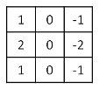
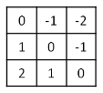
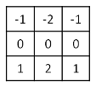
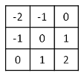
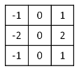
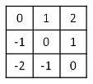
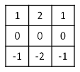
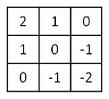
Detecção de Bordas – Operador de Robinson

Slide 34
using System;
using System.Collections.Generic;
using System.Text;
using DoisDWeb.Lib;
using DoisDWeb.Projetos.DigitalImage.Tools;
namespace DoisDWeb.Projetos.DigitalImage.Metodos
{
public partial class BordaRobinson : MetodoBordaBase
{
private static int[,] mask1 = new int[,]
{
{ 1, 0, -1 },
{ 2, 0, -2 },
{ 1, 0, -1 }
};
private static int[,] mask2 = new int[,]
{
{ 0, -1, -2 },
{ 1, 0, -1 },
{ 2, 1, 0 }
};
private static int[,] mask3 = new int[,]
{
{ -1, -2, -1 },
{ 0, 0, 0 },
{ 1, 2, 1 }
};
private static int[,] mask4 = new int[,]
{
{ -2, -1, 0 },
{ -1, 0, 1 },
{ 0, 1, 2 }
};
private static int[,] mask5 = new int[,]
{
{ -1, 0, 1 },
{ -2, 0, 2 },
{ -1, 0, 1 }
};
private static int[,] mask6 = new int[,]
{
{ 0, 1, 2 },
{ -1, 0, 1 },
{ -2, -1, 0 }
};
private static int[,] mask7 = new int[,]
{
{ 1, 2, 1 },
{ 0, 0, 0 },
{ -1, -2, -1 }
};
private static int[,] mask8 = new int[,]
{
{ 2, 1, 0 },
{ 1, 0, -1 },
{ 0, -1, -2 }
};
public override ImageBytes Executar(ImageBytes image)
{
ImageBytes imageOrigem = image.Clone();
int width = image.Width;
int height = image.Height;
int widthM1 = width - 1;
int heightM1 = height - 1;
int i, j;

Slide 35
if (gm4 > g)
{
g = gm4;
}
if (gm5 > g)
{
g = gm5;
}
if (gm6 > g)
{
g = gm6;
}
if (gm7 > g)
{
g = gm7;
}
if (gm8 > g)
{
g = gm8;
}
byte p = 0;
if (g > Threshold)
{
p = 255;
}
image.SetPixel(x, y, p);
}
}
return image;
}
}
}
double v, gm1, gm2, gm3, gm4, gm5, gm6, gm7, gm8, g = 0;
for (int y = 1; y < heightM1; y++)
{
for (int x = 1; x < widthM1; x++)
{
gm1 = gm2 = gm3 = gm4 = gm5 = gm6 = gm7 = gm8 = 0;
for (i = 0; i < 3; i++)
{
for (j = 0; j < 3; j++)
{
v = imageOrigem.GetPixelByte(x + (i - 1), y + (j - 1));
gm1 += v * mask1[i, j];
gm2 += v * mask2[i, j];
gm3 += v * mask3[i, j];
gm4 += v * mask4[i, j];
gm5 += v * mask5[i, j];
gm6 += v * mask6[i, j];
gm7 += v * mask7[i, j];
gm8 += v * mask8[i, j];
}
}
g = gm1;
if (gm2 > g)
{
g = gm2;
}
if (gm3 > g)
{
g = gm3;
}

Slide 36
Detecção de Bordas – Operador de Marr and Hildreth
Marr and Hildreth propuseram fazer filtragem Gaussiana combinada com a detecção de bordas com o operador Laplaciano - filtro LoG.
Este filtro é caracterizado pela filtragem Gaussiana para remoção das altas frequências de ruído, seguida de realce das bordas.
A grande desvantagem da utilização de operadores diferenciais é a sua grande sensibilidade ao ruído. Com ruído o detector indica a presença de bordas em muitos locais erradamente.
Antes de se diferenciar, é necessário fazer uma filtragem para suavização das variações de brilho na imagem, resultantes de ruído.

Slide 37
for (int y = 1; y < heightM1; y++)
{
for (int x = 1; x < widthM1; x++)
{
gx = gy = 0;
for (i = 0; i < 3; i++)
{
for (j = 0; j < 3; j++)
{
v = imageOrigem.GetPixelByte(x + (i - 1), y + (j - 1));
gx += v * xKernel[i, j];
gy += v * yKernel[i, j];
}
}
g = Math.Sqrt(Math.Pow(gx, 2) + Math.Pow(gy, 2));
byte p = 0;
if (g > Threshold)
{
p = 255;
}
image.SetPixel(x, y, p);
}
}
return image;
}
}
}
System;
using System.Collections.Generic;
using System.Text;
using DoisDWeb.Lib;
using DoisDWeb.Projetos.DigitalImage.Tools;
namespace DoisDWeb.Projetos.DigitalImage.Metodos
{
public partial class BordaMarrHildreth : MetodoBordaBase
{
private static int[,] xKernel = new int[,]
{
{ -1, 0, 1 },
{ -2, 0, 2 },
{ -1, 0, 1 }
};
private static int[,] yKernel = new int[,]
{
{ 1, 2, 1 },
{ 0, 0, 0 },
{ -1, -2, -1 }
};
public override ImageBytes Executar(ImageBytes image)
{
ImageBytes imageOrigem = image.Clone();
int width = image.Width;
int height = image.Height;
int widthM1 = width - 1;
int heightM1 = height - 1;
int i, j;
double v, gx, gy, g = 0;

Slide 38
Detecção de Bordas – Operador de Canny
O detector de bordas Canny surgiu através dos trabalhos de Marr e Hildreth.
Ele é um operador gaussiano de primeira derivada que suaviza os ruídos e localiza as bordas.
Para desenvolver este algoritmo, primeiramente concentraram seus estudos em bordas ideais, cuja representação pode ser feita por funções em uma dimensão (1-D).
Na prática, este não é um modelo exato, mas representa muito bem os efeitos causados pelos ruídos. (CANNY, 1986)

Slide 39
Detecção de Bordas – Operador de Canny
O detector de Canny tem como base o gradiente da imagem (a fase e o quadrado da amplitude).
O objetivo do detector de Canny é minimizar a probabilidade de não detecção de uma borda, minimizar a distância da borda detectada à real e minimizar a probabilidade de detecção de múltiplas bordas por cada uma.
Vamos pesquisar como funciona o operador de Canny em detalhes? Paremos por meia hora e pesquisaremos sobre ele.

Slide 40
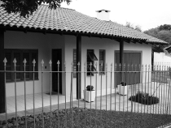
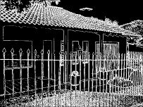
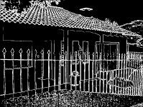
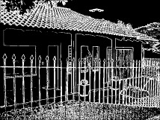
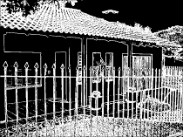
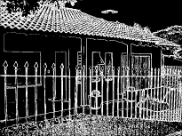

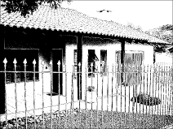
Detecção de Bordas – Comparativo
Original
Roberts
Prewitt
Sobel
Robinson
Kirsch
Marr Hidrelt
Laplaciano

Slide 41
Detecção de Bordas – Comparativo
Técnica | Threshold | Tempo (segundos)
Operador de Roberts | 20 | 0,440 s
Operador de Prewitt | 100 | 0,409 s
Operador de Sobel | 100 | 0,442 s
Operador de Kirsch | 200 | 0,538 s
Operador de Robinson | 100 | 0,553 s
Operador de Marr Hidrelt | 100 | 0,429 s
Operador Laplaciano | 200 | 0,370 s

Slide 42
Bibliografia
[1] GONZALEZ R.; WOODS, R. Processamento de Imagens Digitais, 2000.
[2] MATARREDONA, E. O Uso do Processamento de Imagens Aplicadas na Radiologia Médica, 1994.
[3] SAMPAIO, R; CATALDO, E.; RIQUELME, R. Introdução à Análise e ao Processamento de Sinais Usando o MATLAB, 1998.
[4] Visnode. Disponível no Github.

